Slide 1
DOCKER简介
---雷小安

Slide 2
PART ONE
Docker历史
Docker VS Containers
Containers VS VM
Container的底层实现简述

Slide 3

DOCKER历史
Docker 最初是 dotCloud 公司创始人 Solomon Hykes 于2008年在法国期间发起的一个公司内部项目，它是基于 dotCloud 公司多年云服务技术的一次革新，并于 2013 年 3 月以 Apache 2.0 授权协议开源，主要项目代码在 GitHub 上进行维护。Docker 项目后来还加入了 Linux 基金会，并成立推动 开放容器联盟（OCI）。
Docker 自开源后受到广泛的关注和讨论，由于项目太 火了，在 2013 年底，dotCloud 公司决定改名为 Docker。Docker 最初是在 Ubuntu 12.04 上开发实现的；Red Hat 则从 RHEL 6.5 开始对 Docker 进行支持；Google 也在其 PaaS 产品中广泛应用 Docker。
Docker 使用 Google 公司推出的 Go 语言 进行开发实现

Slide 4
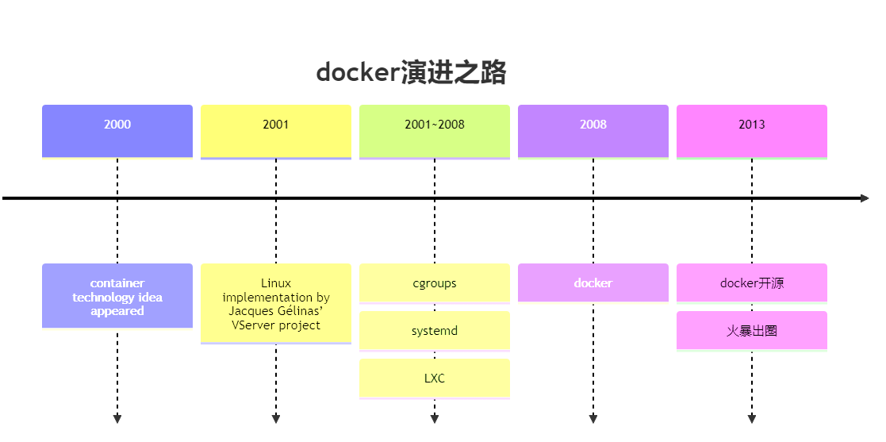
DOCKER历史
Notes:
Docker 技术最初是建立在 LXC 技术之上的，从 0.7 版本以后开始去除 LXC，转而使用自行开发的 libcontainer，从 1.11 版本开始，则进一步演进为使用 runC 和 containerd。
Docker 与传统的 Linux 容器不同。LXC 作为轻量级虚拟化很有用，但它没有提供出色的开发人员或用户体验。 Docker 技术带来的不仅仅是运行容器的能力，它还简化了创建和构建容器、传送映像以及映像版本控制等过程。

Slide 5
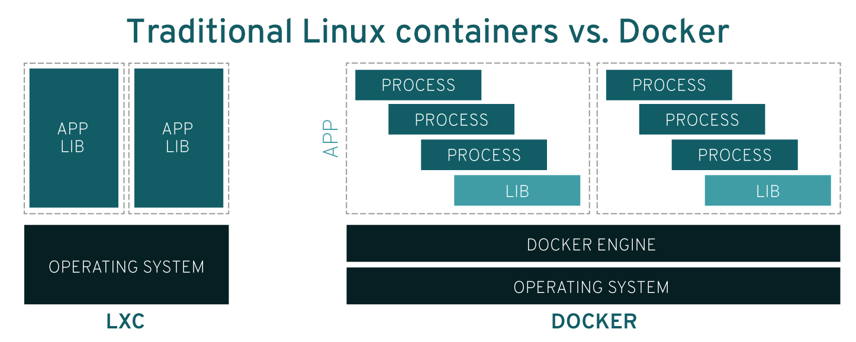
Docker VS Containers
容器是一种通用应用层隔离技术，相对与Virtualization技术来讲，docker只是其中的一种实现。
容器其它实现方式： LXC, Podman, Containerd等
由于Docker的流行，一度成了container代名词
Notes:
大多数人将docker与“传统”Linux 容器联系在一起
传统的Linux容器使用可以管理多个进程的init系统，这意味着所有的应用程序是作为一个整体运行的。 Docker 技术鼓励将应用程序分解为单独的进程，并提供执行此操作的工具。 这种粒度方法有其优点。
Podman 的使用体验和 Docker 类似，不同的是 Podman 没有 daemon，容器的进程是Podman 的子进程。这比较像 Linux 的 fork/exec 模型，而 Docker 采用的是 C/S（客户端/服务器）模型。

Slide 6

Containers VS 虚拟机
容器具有和虚拟机类似的资源隔离和分配优势，但功能不同：
容器是虚拟化操作系统而不是硬件，属于操作系统层面的虚拟化技术。
容器更加便携和高效。
Notes:
集装箱之间相互隔离
长期反复使用
快速装载和卸载
规格标准，在港口和船上都可以摆放

Slide 7
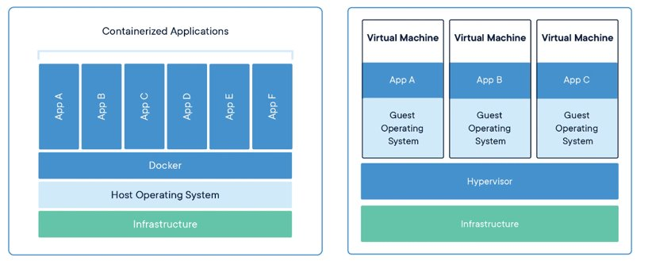
Containers VS 虚拟机
容器是应用程序层的抽象，它将代码和依赖项打包在一起。 多个容器可以在同一台机器上运行，并与其他容器共享操作系统内核，每个容器作为用户空间中的独立进程运行。 容器比虚拟机占用更少的空间（容器镜像的大小通常为数十MB），可以处理更多的应用程序，并且需要更少的虚拟机和操作系统。
虚拟机 (VM) 是物理硬件的抽象，可将一台服务器变成多台服务器。 虚拟机管理程序允许多个虚拟机在一台机器上运行。 每个虚拟机都包含操作系统、应用程序、必要的二进制文件和库的完整副本 - 占用数十 GB。 虚拟机的启动速度也可能很慢。

Slide 8
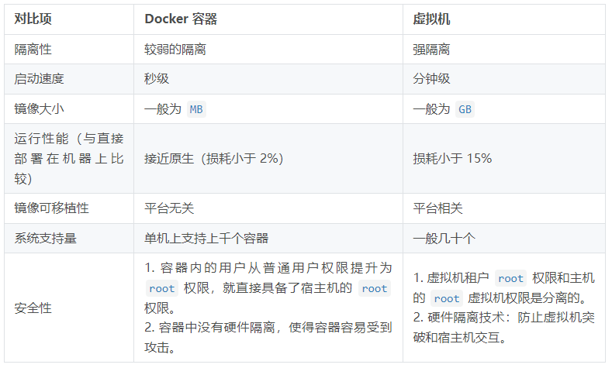
Containers VS 虚拟机

Slide 9
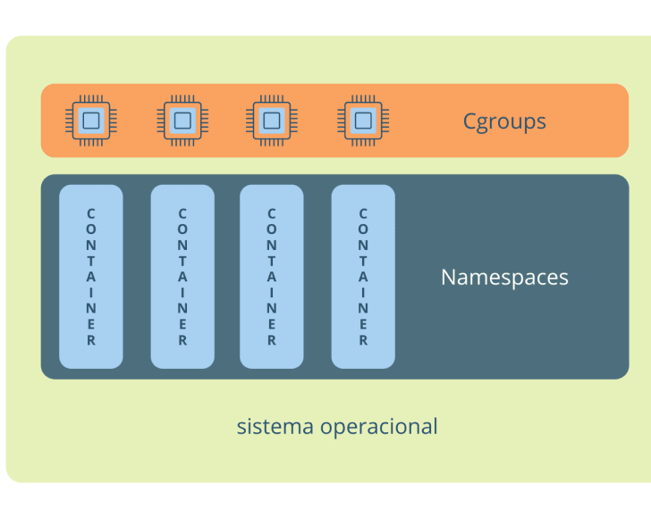
Container的底层实现简述
容器的实现基于 Linux 内核的 cgroup， namespace，以及 OverlayFS 类的 Union FS 等技术，对进程进行封装隔离
1. Namespace: 命名空间是 Linux 内核的一项功能，它对内核资源进行分区，以便一组进程看到一组资源，而另一组进程看到一组不同的资源。 此类资源的示例包括进程 ID、主机名、用户 ID、文件名、与网络访问相关的一些名称以及进程间通信。​
2. Cgroups： 其名称源自控制组群（英语：control groups）的简写，是Linux内核的一个功能，用来限制、控制与分离一个进程组的资源（如CPU、内存、磁盘输入输出等）
Notes:
NameSpace： 我们知道Linux中的PID、IPC、网络等资源是全局的，而NameSpace机制是一种资源隔离方案，在该机制下这些资源就不再是全局的了，而是属于某个特定的NameSpace，各个NameSpace下的资源互不干扰，这就使得每个NameSpace看上去就像一个独立的操作系统一样，但是只有NameSpace是不够。
Control groups：虽然有了NameSpace技术可以实现资源隔离，但进程还是可以不受控的访问系统资源，比如CPU、内存、磁盘、网络等，为了控制容器中进程对资源的访问，Docker采用control groups技术，有了cgroup就可以控制容器中进程对系统资源的消耗了，比如你可以限制某个容器使用内存的上限、可以在哪些CPU上运行等等
lsns: list namespace
sudo unshare --fork --pid --mount-proc bash: 创建一个new namespace运行bash
pidof bash： 查看bash进程号
ps 1 : 查看PID为1的进程
/sys/fs/cgroup/

Slide 10
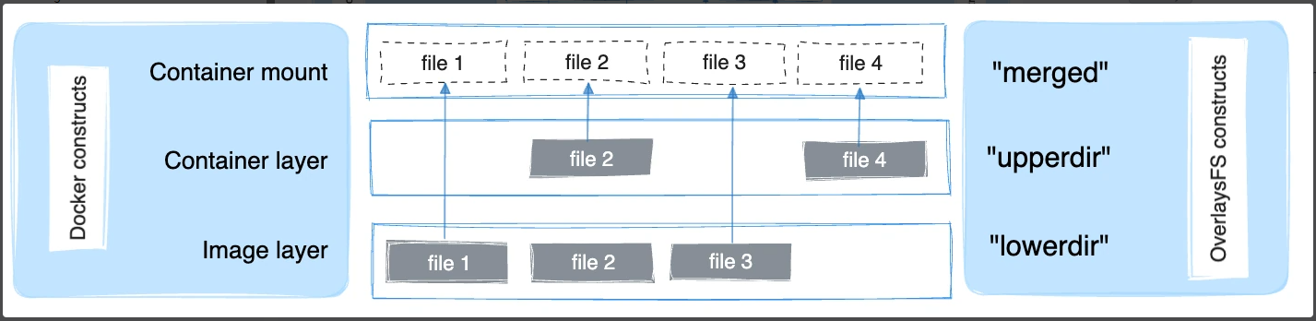
Container的底层实现简述
3. OverlayFs: OverlayFS 是一个现代联合文件系统。详见：Use the OverlayFS storage driver | Docker Docs
Notes:
New namespaces
unshare --uts --pid --net --mount --ipc –fork
2. Configurate Cgroups
mkdir /sys/fs/cgroup/cpu/container1
echo 100000 > /sys/fs/cgroup/cpu/container1/cpu.cfs_quota_us
echo 0 > /sys/fs/cgroup/cpu/container1/tasks
echo $$ > /sys/fs/cgroup/cpu/container1/tasks
3. install essenssial filesystem
debootstrap focal ./ubuntu-rootfs http://archive.ubuntu.com/ubuntu/
4. mount filestem
mount -t proc none ./ubuntu-rootfs/proc
mount -t sysfs none ./ubuntu-rootfs/sys
mount -o bind /dev ./ubuntu-rootfs/dev
chroot ./ubuntu-rootfs /bin/bash
5. run app
(container) $ apt update
(container) $ apt install nginx
(container) $ service nginx start

Slide 11
PART TWO
Docker是什么
Docker架构
Docker的三个基本概念
Docker的安装和配置

Slide 12
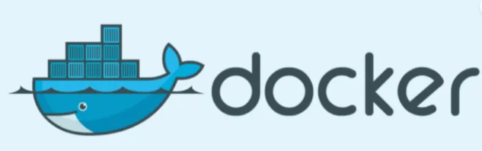
DOCKER是什么
Docker 是一个用于开发、发布和运行应用程序的开源平台。 Docker 使您能够将应用程序与基础设施分离，以便您可以快速交付软件。 借助 Docker，您可以像管理应用程序一样管理基础设施。 通过利用 Docker 的方法来传送、测试和部署代码，您可以显着减少在开发环境和生产环境中运行代码之间的延迟。
Docker 提供了一个松散的隔离环境唤作容器，在其中可以打包和运行应用程序。
隔离和安全性使您可以在给定主机上同时运行多个容器。
容器是轻量级的，包含运行应用程序所需的一切，因此您不需要依赖主机上安装的内容。
在工作中可以分享容器，并能确保分享到的每个人都以相同容器运行相同的工作。
Docker 提供了工具和平台来管理容器的生命周期：
使用容器开发您的应用程序及其支持组件。
容器成为分发和测试应用程序的单元。
准备就绪后，将应用程序作为容器或编排服务部署到生产环境中。 无论生产环境是本地数据中心、云提供商还是两者的混合，这都是一样的。
------《Docker overview | Docker Docs》
Notes:
基础设施：比如操作系统、依赖的开发包等
延迟的理解： 传统的软件开发模式是开发人员在本地先开发好应用，然后提交到测试环境，测试人员测试没有问题，最终部署到线上，供用户使用。
痛点：由于交付的单元是应用，但是应用又依赖于基础设施，比如依赖操作系统、开发包版本等等。这些因素的不确定性，导致了上面问题的发生。
轻量级的虚拟化技术： Docker 可以让开发者在构建应用时，将应用与其依赖的环境一起打包到一个可移植的容器中, 然后很方便地发布到任意操作系统中。倘若，测试人员面向的是整个打包好的容器进行测试，那么，上述提到的问题将不会发生。

Slide 13
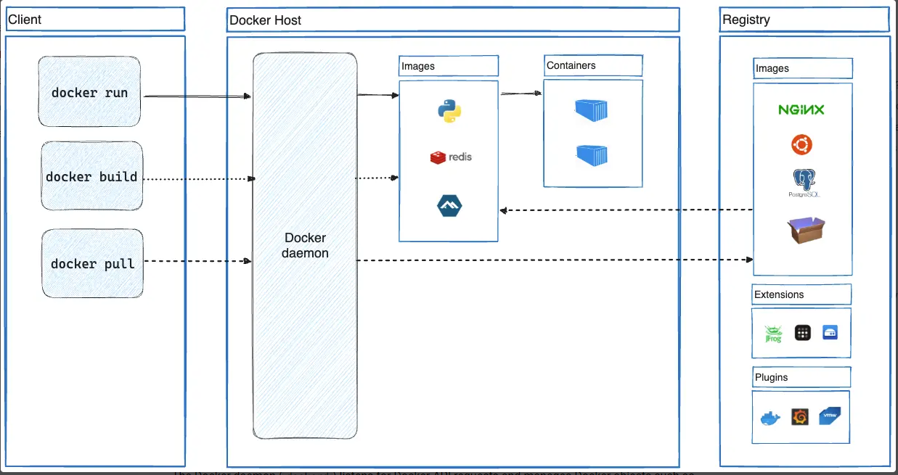
Docker architecture
Docker daemon:
侦听 Docker API 请求并管理 Docker 对象，例如映像、容器、网络和卷
Docker client:
用户与 Docker 交互的主要方式
registries:
存储 Docker 镜像。 Docker Hub 是任何人都可以使用的公共registry，Docker 默认在 Docker Hub 上查找镜像。 也可以配置自己的私人registry。
Images:
镜像是一个只读模板，包含创建 Docker 容器的instructions
Containers:
一个镜像的运行实例
Notes:
Docker 使用客户端-服务器架构。 Docker 客户端与 Docker 守护进程通信，
Docker daemon: 负责构建、运行和分发 Docker 容器的繁重工作。进程名：dockerd
Docker 客户端和守护进程可以在同一系统上运行，也可以将 Docker 客户端连接到远程 Docker 守护进程。
Docker 客户端和守护进程使用 REST API 通过 UNIX 套接字或网络接口进行通信。
另一个 Docker 客户端是 Docker Compose，它允许您使用由一组容器组成的应用程序。

Slide 14
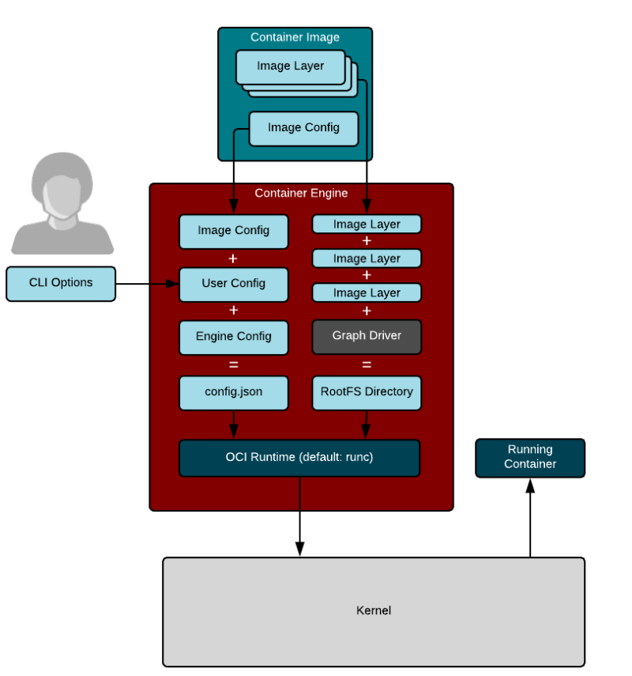
Docker包括三个基本概念
镜像（Image）​：
正在运行的容器使用隔离的文件系统，这个隔离的文件系统由镜像提供的。​
镜像必须包含运行应用程序所需的所有内容（所有依赖项、配置、脚本、二进制文件等）。​
镜像还包含容器的其他配置，例如环境变量、默认命令运行，以及其他元数据。​
是由一组文件系统组成，或者说，由多层文件系统联合组成。
总之： image = （Rootfs + JSON file）* N layer 组成的标准tar格式文件。
Notes:
Rootfs (container root filesystem) ：A directory on the system that looks like the standard root (/) of the operating system. For example, a directory with /usr, /var, /home, etc.
JSON file (container configuration)：Specifies how to run the rootfs; for example, what command or entrypoint to run in the rootfs when the container starts; environment variables to set for the container; the container's working directory; and a few other settings.
Container storage is usually a copy-on-write (COW) layered filesystem,

Slide 15
Docker包括三个基本概念
容器（container）: ​
容器是在主机上运行的沙盒进程，与该主机上运行的所有其他进程隔离。 总而言之，容器：​
是一个可运行的镜像实例， 可以用docker API或CLI创建、启动、停止、移动、删除.​
可以在本地机、虚拟机上运行，也可以部署到云端。​
是可移植的（并且可以在任何操作系统上运行）。​
与其他容器隔离并运行自己的软件、二进制文件、配置等。
容器Registry (container registry)：​
开放给用户使用, 允许用户管理镜像的 Registry 服务​
集中的存储、分发镜像

Slide 16
Docker 安装
本处以ubuntu为例，鉴于国内网络问题，强烈建议使用国内源，官方源请参考《Install Docker Engine on Ubuntu | Docker Docs》。
手动APT安装
卸载旧版本：
$ sudo apt-get remove docker docker-engine docker.io
安装传输加密认证包等：
$ sudo apt-get update && sudo apt-get install apt-transport-https ca-certificates curl gnupg lsb-release
添加Docker APT 国内镜像源
$ curl -fsSL https://mirrors.aliyun.com/docker-ce/linux/ubuntu/gpg | sudo gpg --dearmor -o /usr/share/keyrings/docker-archive-keyring.gpg
$ echo "deb [arch=amd64 signed-by=/usr/share/keyrings/docker-archive-keyring.gpg] https://mirrors.aliyun.com/docker-ce/linux/ubuntu $(lsb_release -cs) stable" | sudo tee /etc/apt/sources.list.d/docker.list > /dev/null
安装docker:
$ sudo apt-get update && sudo apt-get install docker-ce docker-ce-cli containerd.io

Slide 17
Docker 安装
使用脚本自动安装
$ curl -fsSL get.docker.com -o get-docker.sh
$ sudo sh get-docker.sh --mirror Aliyun
建立 docker 用户组
$ sudo groupadd docker
$ sudo usermod -aG docker $USER
启动Docker服务
$ sudo systemctl enable docker
$ sudo systemctl start docker
Notes:
测试 Docker 是否安装正确： docker run --rm hello-world

Slide 18
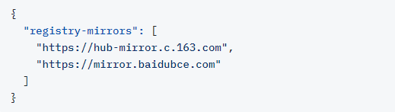
Docker 配置
加速镜像服务
修改配置文件/etc/docker/daemon.json， 添加registry-mirrors字段
重新启动服务
$ sudo systemctl daemon-reload
$ sudo systemctl restart docker
检查加速器是否生效： $ docker info
Notes:
{
"registry-mirrors": [
"https://hub-mirror.c.163.com",
"https://mirror.baidubce.com"
]
}

Slide 19
PART THREE
Docker 镜像操作
Docker 容器操作
Docker 仓库操作
Dockerfile

Slide 20
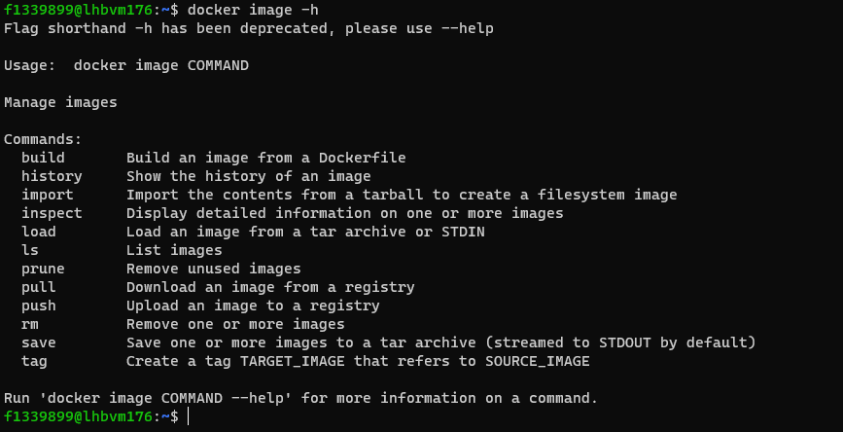
镜像的操作

Slide 21
镜像的操作
罗列本地镜像信息：
docker images [OPTIONS] [REPOSITORY[:TAG]]
docker image ls | list
从registry下载镜像： docker [image] pull [OPTIONS] NAME[:TAG|@DIGEST]
查看镜像的详情：docker [image] inspect [OPTIONS] NAME|ID [NAME|ID...]
查看镜像的历史：docker [image] history [OPTIONS] IMAGE
删除本地镜像：
docker image rm|remove [OPTIONS] IMAGE [IMAGE...]
docker rmi [OPTIONS] IMAGE [IMAGE...]
docker image prune -->（删除无用镜像）
导入镜像： docker [image] load [OPTIONS]
导出镜像：docker [image] save [OPTIONS] IMAGE [IMAGE...]
从tar引入内容创建一个镜像：docker [image] import [OPTIONS] file|URL|- [REPOSITORY[:TAG]]
Notes:
Name: 镜像名称， TAG: 镜像标签，通常是版本号
镜像 ID 则是镜像的唯一标识，一个镜像可以对应多个 标签
DIGEST（摘要）: 根据镜像内容产生的一个ID, 在罗列时加上--digest参数可显示
当拉取、推送到一个2.0 版本的registry时, 推拉命令都会输出镜像的digest信息. 你也可以使用digest值拉取镜像. 命令create, run和rmi也可引用digest，在dockerfile里的FROM也可引用.
虚悬镜像(dangling image): 由于新旧镜像同名，旧镜像名称被取消，从而出现仓库名、标签均为 <none> 的镜像,用docker image ls -f dangling=true显示, 这些无用镜像可用docker image prune 删除
中间层镜像(intermediate image): 被其它镜像依赖的无标签镜像，不可删除。 只要删除那些依赖它们的镜像后，这些依赖的中间层镜像也会被连带删除，用docke image ls -a可显示
删除分为Untagged 和 Deleted，针对一ID/摘要对多标签的，用标签删除只是

Slide 22
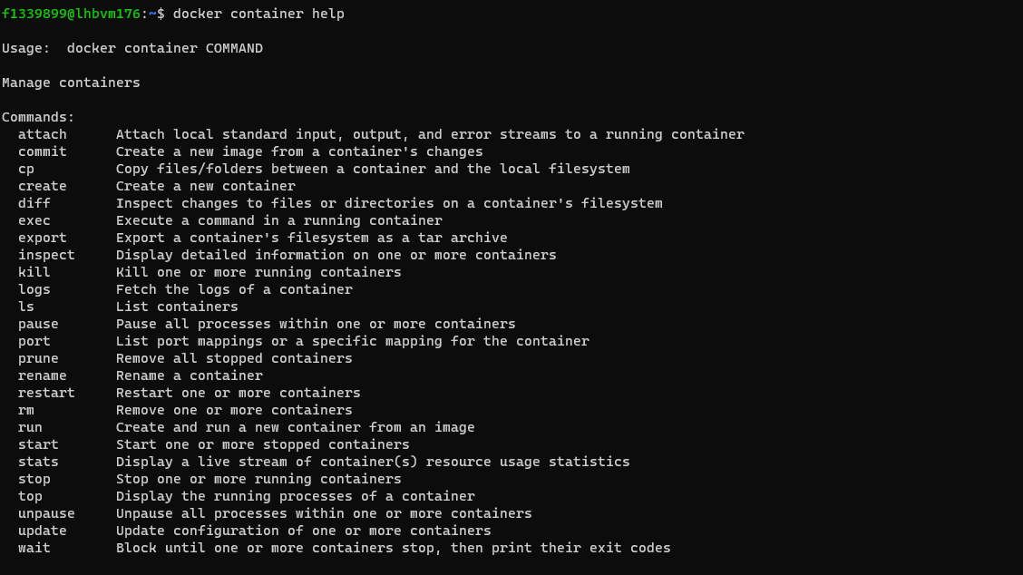
容器的操作

Slide 23
容器的操作
创建容器:
更改状态: docker [container] start|stop|restart|kill|pause|unpause [OPTIONS] CONTAINER [CONTAINER...]
重进容器：
docker [container] exec [OPTIONS] CONTAINER COMMAND [ARG...]
docker [container] attach [OPTIONS] CONTAINER -->从当前stdin退出时 容器会结束运行
Host和容器之间文件拷贝：docker [container] cp SRC_PATH DEST_PATH
重要的Options:
-i, --interactive：让容器的标准输入保持打开;
-t, --tty： 让 Docker 分配一个伪终端（pseudo-tty）并绑定到容器的标准输入上
-u, --user string
-v, --volume list
-w, --workdir string
-d, --detach：让 Docker在后台运行而不是直接把执行命令的结果输出在当前宿主机下
-e, --env list
docker [container] create [OPTIONS] IMAGE [COMMAND] [ARG...]
docker [container] run [OPTIONS] IMAGE [COMMAND] [ARG...] --> 创建的同时启动
查看状态: docker container ps|top|ls|stats|logs|port
Notes:
因为 Docker 的容器实在太轻量级了，很多时候我们都是随时删除或者新创建的同时启动容器。所以一般直接用run, 很少用create
当利用 docker run 来创建容器时，Docker 在后台运行的标准操作包括：
检查本地是否存在指定的镜像，不存在就从 registry 下载
利用镜像创建并启动一个容器
分配一个文件系统，并在只读的镜像层外面挂载一层可读写层
从宿主主机配置的网桥接口中桥接一个虚拟接口到容器中去
从地址池配置一个 ip 地址给容器
执行用户指定的应用程序
执行完毕后容器被终止
Start针对停止的容器，run有创建的过程， exec/attach是针对运行中的容器
CP： 容器的路径为 container-name:/path/to/files

Slide 24
容器的操作
导出容器:
docker [container] export [OPTIONS] CONTAINER
查看容器的变更：
docker [container] diff CONTAINER
将更改的容器创建为新镜像：
docker [container] commit [OPTIONS] CONTAINER [REPOSITORY[:TAG]]
注：慎用docker commit，改用dockerfile替代：
首先，除了你想修改的内容，由于命令的执行，还有很多文件被改动或添加了，导致镜像臃肿。
此外，使用 docker commit 意味着所有对镜像的操作都是黑箱操作
每一次修改都会让镜像更加臃肿一次，所删除的上一层的东西并不会丢失，会一直如影随形的跟着这个镜像，即使根本无法访问，导致镜像臃肿
Notes:
Export a container's filesystem as a tar archive
docker export 7691a814370e > ubuntu.tar
我们修改了容器的文件，也就是改动了容器的存储层。我们可以通过 docker diff 命令看到具体的改动。
使用 docker commit 命令虽然可以比较直观的帮助理解镜像分层存储的概念，但是实际环境中并不会这样使用。
首先，如果是安装软件包、编译构建，那会有大量的无关内容被添加进来，将会导致镜像极为臃肿。
此外，生成的镜像也被称为 黑箱镜像，换句话说，就是除了制作镜像的人知道执行过什么命令、怎么生成的镜像，别人根本无从得知。而且，即使是这个制作镜像的人，过一段时间后也无法记清具体的操作。这种黑箱镜像的维护工作是非常痛苦的。
而且，回顾之前提及的镜像所使用的分层存储的概念，除当前层外，之前的每一层都是不会发生改变的，换句话说，任何修改的结果仅仅是在当前层进行标记、添加、修改，而不会改动上一层。如果使用 docker commit 制作镜像，以及后期修改的话，每一次修改都会让镜像更加臃肿一次，所删除的上一层的东西并不会丢失，会一直如影随形的跟着这个镜像，即使根本无法访问到。这会让镜像更加臃肿

Slide 25
仓库的操作
搜索镜像：docker search [OPTIONS] TERM
推送镜像：docker push [OPTIONS] NAME[:TAG]
登录registry: docker login [OPTIONS] [SERVER]
登出registry: docker logout [SERVER]
Notes:
注册： 你可以在 https://hub.docker.com 免费注册一个 Docker 账号。

Slide 26
Dockerfile
Docker 通过读取 Dockerfile 中的指令来自动构建镜像，Dockerfile 是一个文本文件，其中按顺序包含构建给定镜像所需的所有命令。 Dockerfile 遵循特定的格式和指令集，您可以在 Dockerfile 参考中找到这些指令。
Docker 镜像由只读层组成，每个层代表一条 Dockerfile 指令。 这些层是堆叠在一起的，每一层都是与前一层的变化的增量。
格式：
# Comment
INSTRUCTION arguments

Slide 27
创建高效且可维护的 Dockerfile的一些常用指令：
FROM： 指定所使用的父镜像的来源。前面除了在解析指令、注释和全局ARGS外，不得有其它指令
LABEL：a key-value pair. 给镜像添加metadata(元数据)，如: LABEL version="1.0"、LABEL description="This text illustrates that …"
RUN: 将在当前映像之上的新层中执行任何命令并提交结果
CMD: 进入容器默认执行的指令或传递给ENTRYPOINT的默认参数
EXPOSE: 容器在运行时侦听指定的网络端口。 如果不指定协议，则默认为 TCP。如：EXPOSE 80/udp
ENV：设置环境变量
ADD or COPY：从src复制新文件、目录或URL远程文件，将它们添加到镜像文件系统dst中。
ENTRYPOINT: 运行容器时执行的命令，可以覆盖CMD指令
VOLUME： 定义匿名卷
USER： USER <user>[:<group>] 或USER <UID>[:<GID>] 。指定当前及后面部分的用户及组。作用于后续的RUN、CMD等
WORKDIR： 为 Dockerfile 中跟随的任何 RUN、CMD、ENTRYPOINT、COPY 和 ADD 指令设置工作目录。
Notes:
ARG指令用来定义Dockerfile参数变量，在docker build时可以传入修改，ARG CODE_VERSION=latest ；FROM base:${CODE_VERSION}
LABEL: 多行用\分隔
Run: 两种形式 : 1. RUN <command>; 2. RUN ["executable", "param1", "param2"]
CMD： 除了run的两种形式外，还可有CMD ["param1", "param2"]，为ENTRYPOINT提供默认参数, 多个CMD，只有最后一个有效
EXPOSE：指令实际上并不发布端口。 它充当构建映像的人员和运行容器的人员之间的一种文档，说明要发布哪些端口。 要在运行容器时实际发布端口，请在 docker run 上使用 -p 标志来发布和映射一个或多个端口，或者使用 -P 标志来发布所有公开的端口并将它们映射到高位端口。
ADD 比COPY多了从远程copy到本地。
ENTRYPOINT：多个只有最后一个有效, CMD in Dockerfile Instruction is used to execute a command in Running container, There should be one CMD in a Dockerfile.
ENTRYPOINT in Dockerfile Instruction is used you to configure a container that you can run as an executable.
VOLUME: 事先指定某些目录挂载为匿名卷，这样在运行时如果用户不指定挂载，其应用也可以正常运行，不会向容器存储层写入大量数据,从而保证了容器存储层的无状态化.经卷是在物理主机上，可以共享给其它容器。
USER: USER 只是帮助你切换到指定用户而已，这个用户必须是事先建立好的，否则无法切换。RUN groupadd -r postgres && useradd --no-log-init -r -g postgres postgres
WORKDIR: 如果 WORKDIR 不存在，即使后续 Dockerfile 指令中没有使用它，也会创建它。
ONBUILD: 在当前镜像构建时并不会被执行。只有当以当前镜像为基础镜像，去构建下一级镜像的时候才会被执行。Dockerfile 中的其它指令都是为了定制当前镜像而准备的，唯有 ONBUILD 是为了帮助别人定制自己而准备的。

Slide 28
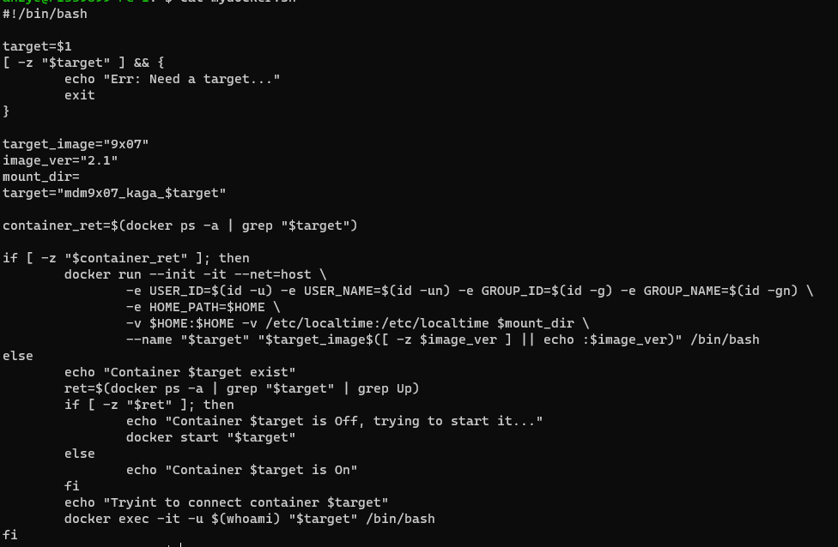
Example 1:

Slide 29
Example 2:
FROM ubuntu:20.04​ ​ MAINTAINER ShankyM version: 0.1​ ​ RUN apt-get update && apt-get install -y apache2 && apt-get clean && rm -rf /var/lib/apt/lists/*​ ​ ENV APACHE_RUN_USER www-data​ ENV APACHE_RUN_GROUP www-data​ ENV APACHE_LOG_DIR /var/log/apache2​ ​ EXPOSE 80​ ​ CMD ["/usr/sbin/apache2", "-D", "FOREGROUND"]
Notes:
docke build . -t

Slide 30
参考
Docker overview | Docker Docs
Demystifying namespaces and containers in Linux | Opensource.com
Manage data in Docker | Docker Docs
A sysadmin's guide to containers | Opensource.com
Docker run reference | Docker Docs

